Slide 1
ESPERIENZA GAMMA
Alain Goasduff, Luca Zago, Irene Zanon
Spettroscopia gamma con LaBr₃ e misura del tempo di decadimento del primo stato eccitato del ¹⁵²Sm
PID@INFN LNL, 2022

Slide 2
6 rivelatori al bromuro di lantanio (LaBr₃) connessi a un digitalizzatore
Il digitalizzatore salva l'ampiezza del segnale ogni 2 ns in canali arbitrari
Siccome l'ampiezza del segnale e' proporzionale all'energia del fotone incidente, servono fotoni di energia nota per calibrare il rivelatore
-> sorgenti radioattive

Slide 3
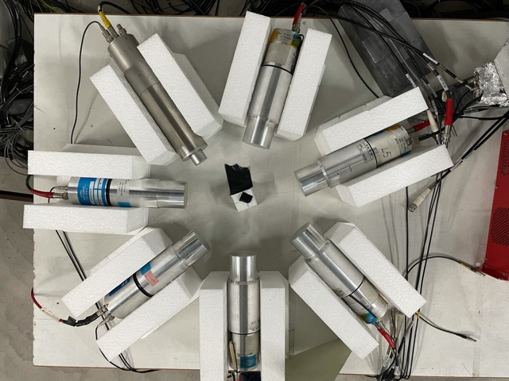
Apparato sperimentale
6 rivelatori al bromurio di lantanio (LaBr₃) 1 digitalizzatore 14-bit 500 MHz
Sorgenti radioattive

Slide 4
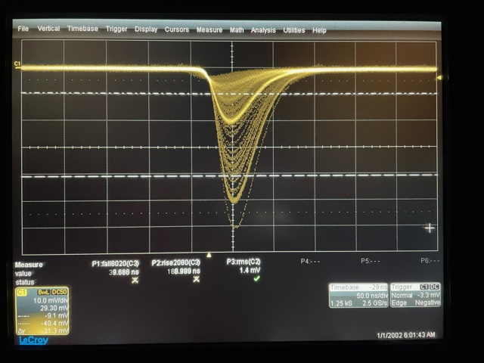
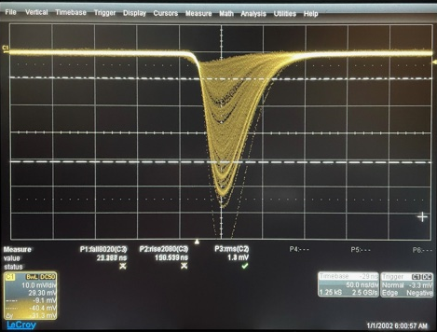
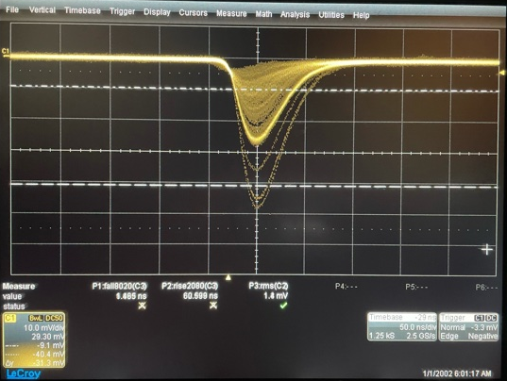
Segnali
Sorgente di ²²Na
Sorgente di ⁶⁰Co
Sorgente di ¹³⁷Cs

Slide 5
Digitalizzazione del segnale
La linea rossa indica la regione in cui il digitalizzatore somma il valore di tutti i bin del segnale, dopo aver rimosso il valore di linea di base (baseline)
Il segnale e' "a gradini" perche' campionato ogni 2 ns

Slide 6
Radioattivita' interna e fondo ambientale
Misura senza sorgente
Radioattività interna del rivelatore (La)
Radioattività naturale: Uranio e prodotti (Th, Ra, Po, Bi)
L'integrale del segnale viene messo in un istogramma
Unita' arbitrarie del digitalizzatore -> proporzionali all'energia

Slide 7
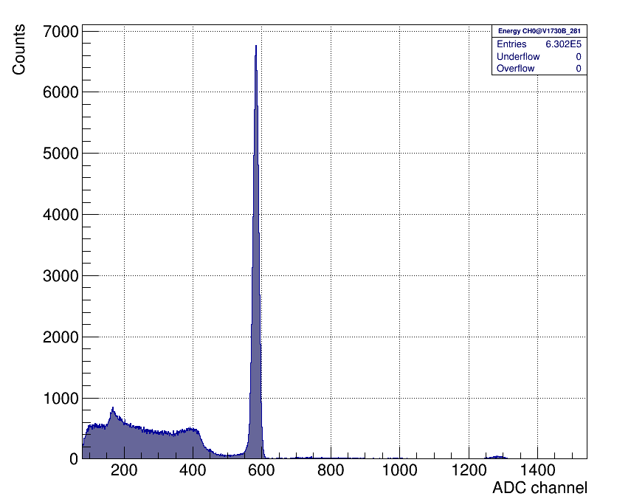
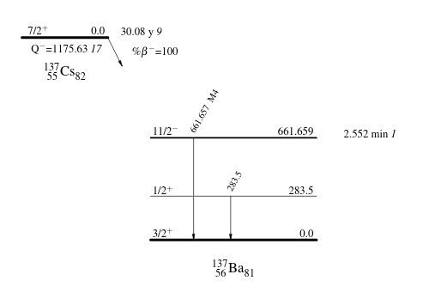
Sorgente di calibrazione: ¹³⁷Cs
Quando il fotone interagisce col rivelatore per effetto fotoelettrico, rilascia tutta la sua energia in solo evento, formando nello spettro energetico il "fotopicco", un picco di forma gaussiana a un'energia precisa
¹³⁷Cs
Quando il fotone della sorgente interagisce per effetto Compton, nello spettro produce una struttura continua chiamata "spalla Compton" a energie inferiori al fotopicco
β⁻
¹³⁷Ba
661 keV

Slide 8
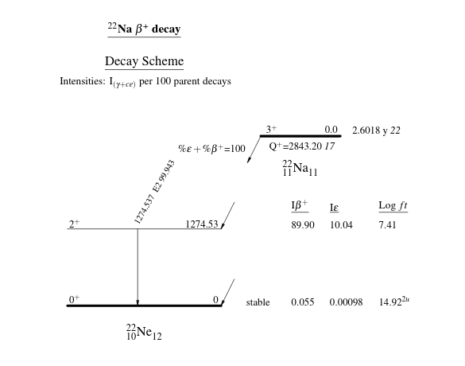
Sorgente di calibrazione: ²²Na
²²Na
β⁺
²²Ne
1274 keV
Il positrone emesso durante il decadimento β⁺ viene annichilato all'interno della sorgente, emettendo due fotoni di 511 keV

Slide 9
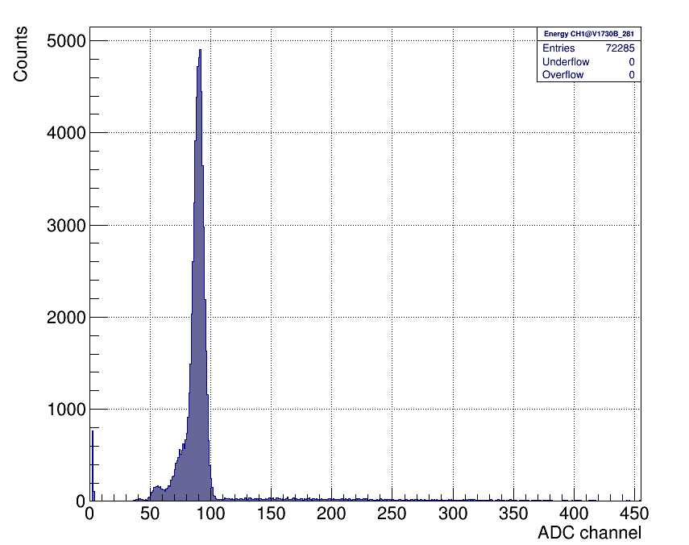
Sorgente di calibrazione: ²⁴¹Am
²⁴¹Am
α
²³⁷Np
60 keV

Slide 10
Sorgente di calibrazione: ⁶⁰Co
⁶⁰Co
β⁻
⁶⁰Ni
1173 keV
1332 keV

Slide 11
Calibrazione
Per calibrare il rivelatore, fittiamo con una gaussiana il fotopicco ed estraiamo la posizione del centro: sapendo l'energia del fotone, possiamo fare un fit lineare tra l'energia in keV e l'energia in unita' arbitrarie per ottenere i parametri di conversione
Sorgente | Posizione in ADC channel [a.u.] | Energia [keV]
²⁴¹Am | 51.5 | 59.9
²²Na | 450.0 | 511.0
¹³⁷Cs | 582.6 | 661.7
⁶⁰Co | 1032.4 | 1173.2
²²Na | 1121.1 | 1274.5
⁶⁰Co | 1172.0 | 1332.5
Avendo 6 rivelatori diversi, ci saranno 6 curve di calibrazione diverse
Nella figura, C0 è l'intercetta, C1 è la pendenza

Slide 12
Spettro di sorgente "sconosciuta"
Energia dei picchi visibili (keV)
122.385
245.986
345.267
412.58
446.0
779.3
867.45
964.54
1409.62
Molti picchi visibili nello spettro. Non e' nemmeno scontato che essi provengano tutti da uno stesso elemento/isotopo, perche' la sorgente sconosciuta potrebbe avere piu' modi di decadimento.
Dobbiamo capire se c'e' una correlazione fra due fotoni, usando l'informazione temporale.

Slide 13
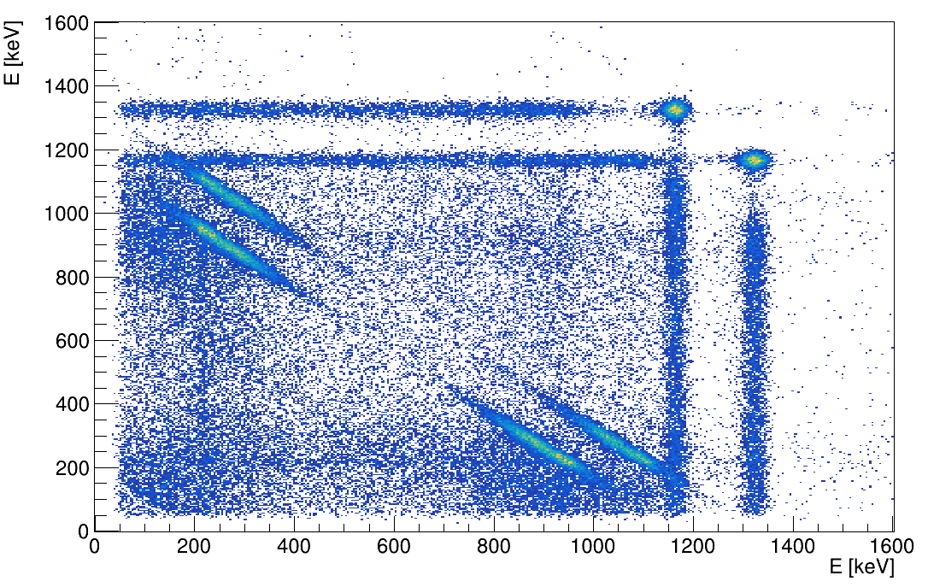
Coincidenza tra 2 o piu' rivelatori
Caso "semplice" della sorgente di ⁶⁰Co​
MATRICE GAMMA-GAMMA
⁶⁰Co
β⁻
1173 keV
Il fotone a 1173 keV sara' sempre seguito da un fotone a 1332 keV. E' possibile quindi che entrambi i fotoni vengano osservati dai rivelatori in un breve lasso di tempo (inferiore a 500 ns).
1332 keV

Slide 14
Coincidenza tra 2 o piu' rivelatori
Caso "semplice" della sorgente di ⁶⁰Co​
MATRICE GAMMA-GAMMA
⁶⁰Co
β⁻
1173 keV
Gli accumuli di statistica sono alla coincidenza fotopicco-fotopicco, ossia quando entrambi i fotoni interagiscono con effetto fotoelettrico in due rivelatori diversi.
1332 keV

Slide 15
Coincidenza tra 2 o piu' rivelatori
Caso "semplice" della sorgente di ⁶⁰Co​
MATRICE GAMMA-GAMMA
⁶⁰Co
β⁻
1173 keV
Le diagonali sono dovute al fatto che un fotone della sorgente puo' interagire per effetto Compton su due rivelatori diversi. La diagonale piu' alta e' il Compton della riga a 1332 keV, quella piu' bassa della riga a 1173 keV.
1332 keV

Slide 16
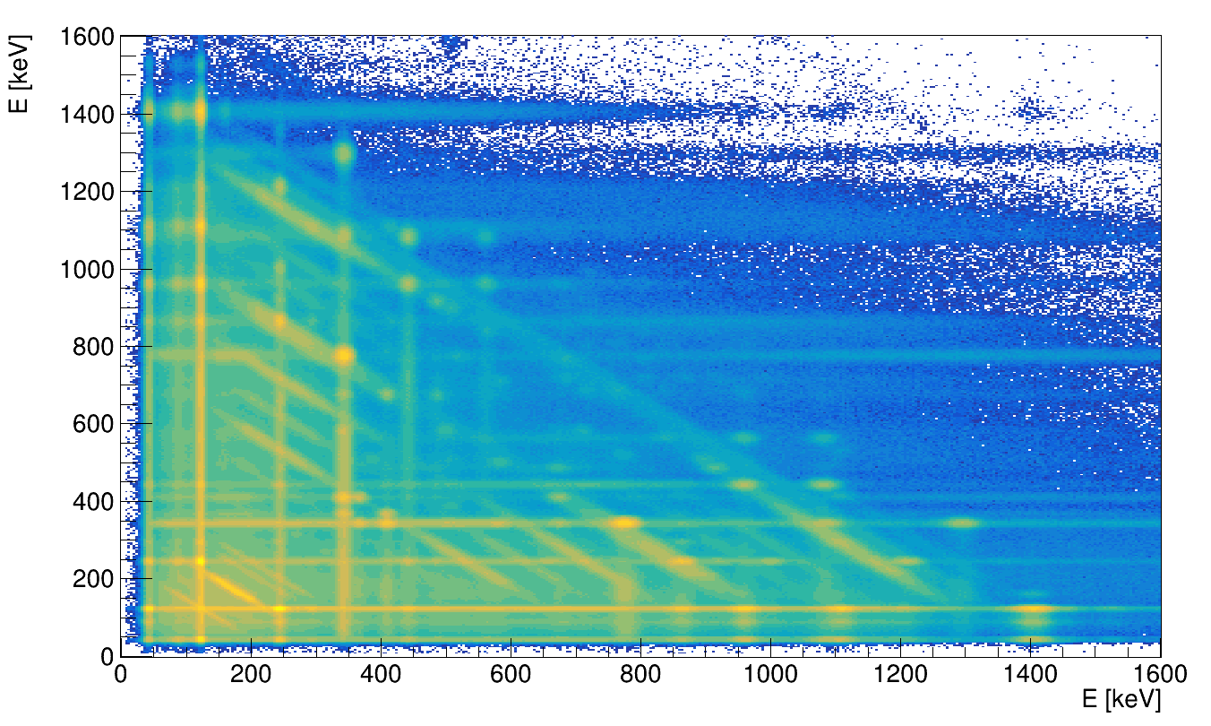
Coincidenza tra 2 o piu' rivelatori
MATRICE GAMMA-GAMMA
della sorgente sconosciuta
E' chiaramente un po' piu' difficile osservare le coincidenze. Conviene quindi prendere una "fettina" in energia e osservare le coincidenze con gli eventi a quell'energia. Proviamo a prendere due "fette" (nel linguaggio tecnico, applichiamo una condizione, o "gate" in energia), una a 121 keV e una a 344 keV.

Slide 17
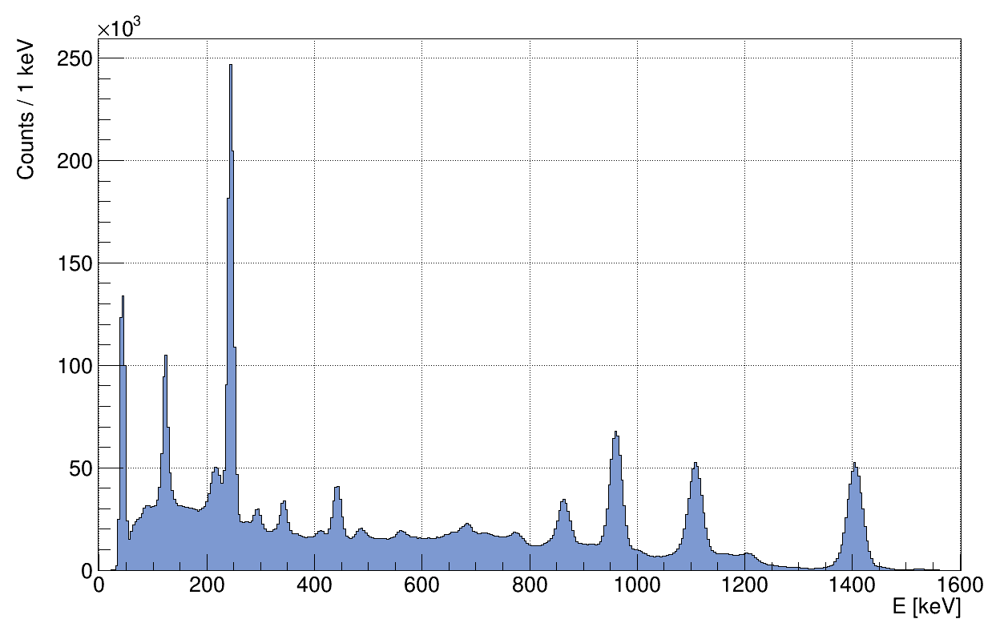
Coincidenza tra 2 o piu' rivelatori
Energia dei picchi visibili (keV)
122.385
245.986
345.267 (molto soppresso)
412.58
867.45
964.54
1112.1
1409.62

Slide 18
Coincidenza tra 2 o piu' rivelatori
(il 122 non si dovrebbe vedere, ma succede che due decadimenti non correlati avvengano molto vicini in tempo, quindi lo vediamo nella matrice)
Energia dei picchi visibili (keV)
122.385
245.986
345.267 (molto soppresso)
412.58
867.45
964.54
1112.1
1409.62

Slide 19
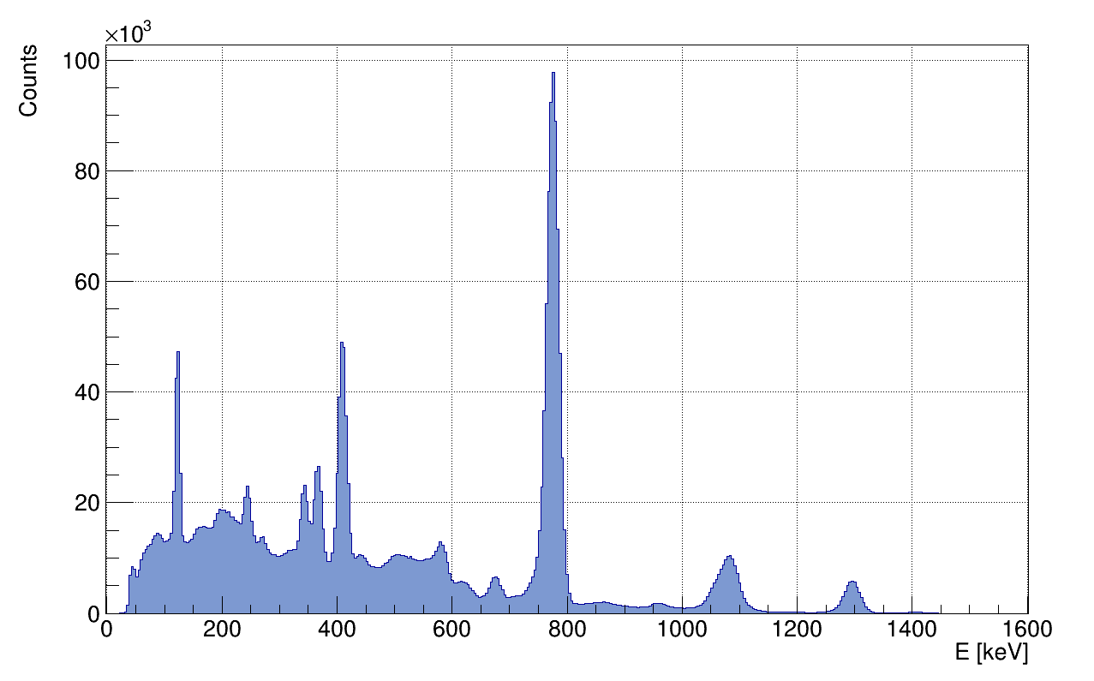
Coincidenza tra 2 o piu' rivelatori
Energia dei picchi visibili (keV)
122.385 (molto soppresso)
245.986 (molto soppresso)
412.58
778.9
1089.7
1299.1

Slide 20
Identificazione della sorgente
Accedendo al database dei Laboratori di Berkeley https://www.nndc.bnl.gov/nudat3 e cliccando (in alto a destra) su "Levels and Gammas Search"possiamo cercare I picchi sul database e tentare l'identificazione della sorgente sconosciuta utilizzando le informazioni della matrice gamma gamma. Ad esempio:

Slide 21
Identificazione della sorgente
Accedendo al database dei Laboratori di Berkeley https://www.nndc.bnl.gov/nudat3/
e cliccando (in alto a destra) su "Levels and Gammas Search"possiamo cercare I picchi sul database e tentare l'identificazione della sorgente sconosciuta utilizzando le informazioni della matrice gamma gamma. Ad esempio:

Slide 22
Identificazione della sorgente
Giocando un po' con le varie combinazioni di energie, l'unica combinazione sensata e' quella ¹⁵²Sm e ¹⁵²Gd. Questi sono I prodotti del decadimento della sorgente. Guardando sulla carta di Segre' la posizione di questi due nuclei...

Slide 23
Identificazione della sorgente
Giocando un po' con le varie combinazioni di energie, l'unica combinazione sensata e' quella ¹⁵²Sm e ¹⁵²Gd. Questi sono I prodotti del decadimento della sorgente. Guardando sulla carta di Segre' la posizione di questi due nuclei...
La nostra sorgente e' il ¹⁵²Eu

Slide 24
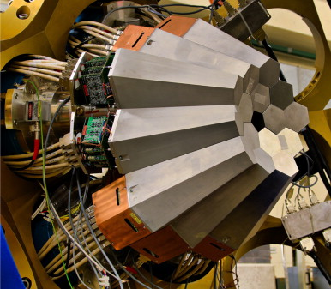
Spettroscopia ad alta risoluzione
Il bromuro di lantanio ha una buona, ma non ottima risoluzione energetica, e questo portava a delle incertezze nella misura del centroide dei picchi. Per avere degli spettri molto piu' puliti e' necessario cambiare tipo di rivelatore e usare un rivelatore al germanio iperpuro (rivelatore HPGe), come quelli che formano l'array AGATA, in arrivo agli LNL.
Sotto il confronto di uno spettro preso con il LaBr₃ e con un HPGe: notare la zona a 1100 e 1400 keV circa, dove la risoluzione del rivelatore permette di discriminare picchi molto vicini in energia.

Slide 25
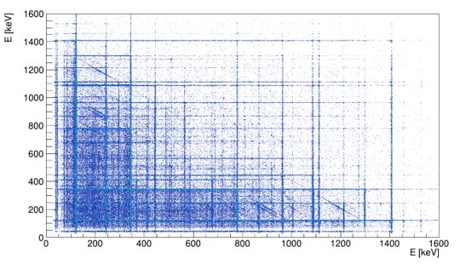
Confronto fra HPGe e LaBr₃ per una sorgente di ¹⁵²Eu

Slide 26
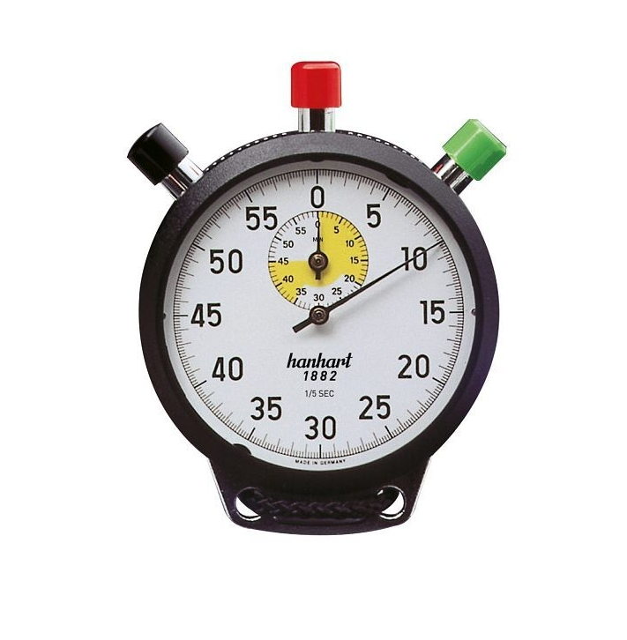
Misure di tempo: ⁶⁰Co
⁶⁰Co
β⁻
⁶⁰Ni
1173 keV
START
Quanto tempo rimane su questo stato?
1332 keV
STOP

Slide 27
Coincidenza tra i fotoni di 1173 (start) e 1332 (stop) keV
La larghezza a meta altezza del picco e' di circa ~500 ps, mentre il T_{1/2} dello stato a 1332 keV e' di 0.73 ps, circa 3 ordine di grandezza sotto la sensibilita' del nostro apparato
-> abbiamo misurato la risoluzione temporale del nostro rivelatore

Slide 28
Coincidenza tra i fotoni di 1408 (start) e 121 (stop) keV

Slide 29
Misure di tempo: ¹⁵²Eu
La cattura elettronica (EC) e' un processo simile al decadimento β⁺: un protone assorbe un elettrone atomico convertendosi in neutrone e rilasciando un neutrino
¹⁵²Eu
EC
¹⁵²Sm
START
1408 keV
Quanto tempo rimane su questo stato?
121 keV
STOP

Slide 30
Coincidenza tra i fotoni di 1408 (start) e 121 (stop) keV
Per una misura di 12 ore, non male ;)

Slide 31
PID@INFN LNL, 2022

